Slide 1
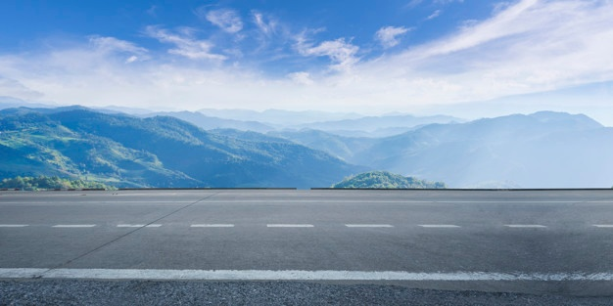
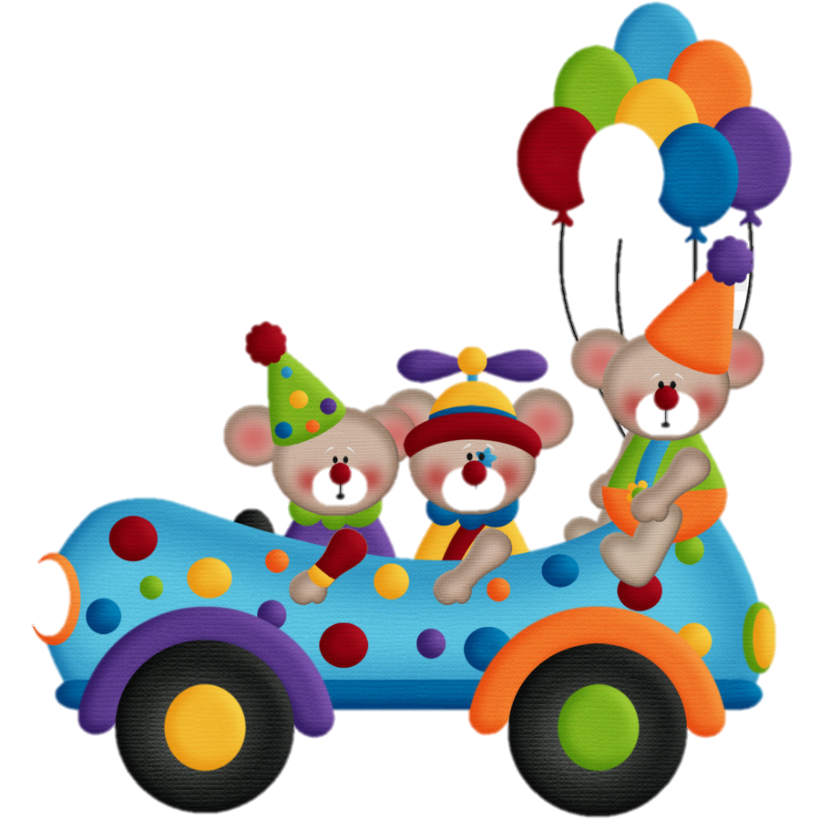
1
0
2
3
আজকের ক্লাসে সবাইকে স্বাগতম.............

Slide 2
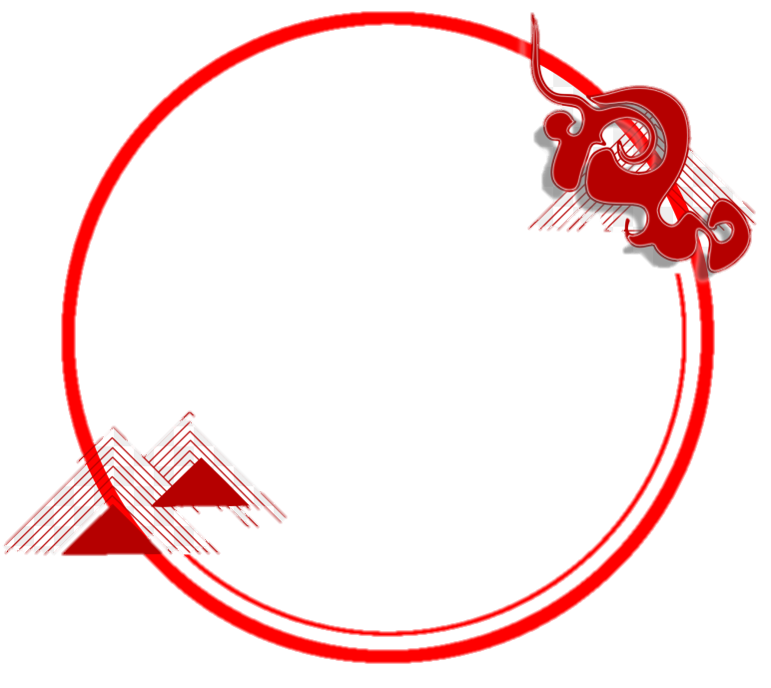
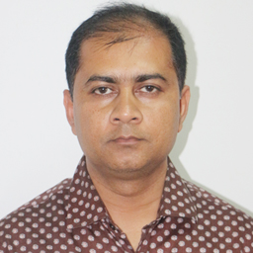
শিক্ষক পরিচিতি
বিবেকানন্দ বিশ্বাস
সহকারি শিক্ষক
রামেশ্বরপুর সরকারি প্রাথমিক বিদ্যালয়
নড়াইল সদর, নড়াইল।
০১৯১৪২৪৪৮৪৭
bibekmitna@gmail.com
পাঠ পরিচিতি
শ্রেণি- দ্বিতীয়
বিষয়- গণিত
অধ্যায়- ৫
পাঠ- গুণ
পাঠ্যাংশ- 5.2 ৫ এবং ২ এর গুন
পৃষ্ঠা – ৪2

Slide 3
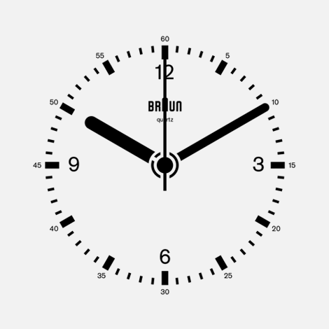
পূর্বপাঠের
পর্যালোচনা
আবেগ
সৃষ্টি
২ x ৫ = ?
৩ x ৪ = ?
এসো সকলে সমস্বরে ২ এর গুনের নামতাটি পড়ি
আজকের পাঠ
৫ এর গুন

Slide 4
শিখনফলঃ
১২.১ :- উপকরণ ব্যবহার করে গুন করতে পারবে।
১২.২ :- গুনের নামতা ( ১-১০) বলতে ও ব্যবহার করতে পারবে।

Slide 5
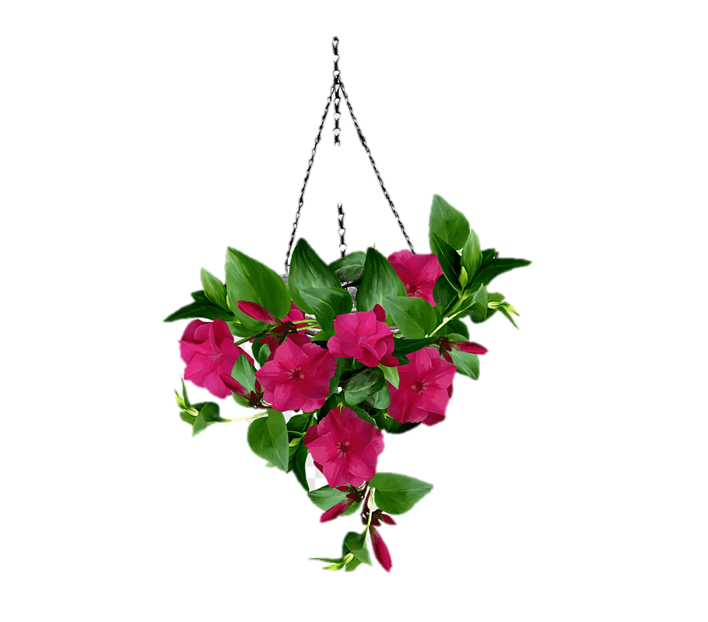
৫ এর গুণের নামতা
৫ এর গুণের নামতা মনে রাখার জন্য আবৃত্তি করি।
৫ x ১ = ৫
৫ x ২ = ১০
৫ x ৩ = ১৫
৫ x ৪ = ২০
৫ x ৫ = ২৫
৫ x ৬ = ৩০
৫ x ৭ = ৩৫
৫ x ৮ = ৪০
৫ x ৯ = ৪৫
৫ x ১০ = ৫০

Slide 6
৫ এর গুণের নামতা
৫ এর গুণের নামতা মনে রাখার জন্য আবৃত্তি করি।
৫ x ১ = ৫
৫ x ২ = ১০
৫ x ৩ = ১৫
৫ x ৪ = ২০
৫ x ৫ = ২৫
৫ x ৬ = ৩০
৫ x ৭ = ৩৫
৫ x ৮ = ৪০
৫ x ৯ = ৪৫
৫ x ১০ = ৫০

Slide 7
৫ এর গুণের নামতা
দলীয় কাজ
১০০ ডটের ছকের সাহায্যে L আকৃতির কাজ ব্যবহার করি এবং আমরা দেখি কী ভাবে গুন প্রকাশ করা যায়।
৫ x ১ = ৫
৫ x ২ = ১০
৫ x ৩ = ১৫
৫ x ৪ = ২০
৫ x ৫ = ২৫
৫ x ৬ = ৩০
৫ x ৭ = ৩৫
৫ x ৮ = ৪০
৫ x ৯ = ৪৫
৫ x ১০ = ৫০

Slide 8
বইয়ের অনুকরণে উপকরণের ব্যবহার করে নীচের গুনগুলো করে দেখাও
জোড়ায় কাজ
৫ x ৫ = ২৫
৫ x ৬ = ৩০

Slide 9
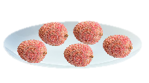
জোড়ায় কাজ
সমস্যাঃ ৬টি থালার প্রতিটিতে ৫টি করে লিচু আছে। একত্রে কতগুলো লিচু আছে?
সমাধানঃ ৫ x ৬ = ৩০ [পাঁচ ছয় গুনে ত্রিশ]

Slide 10
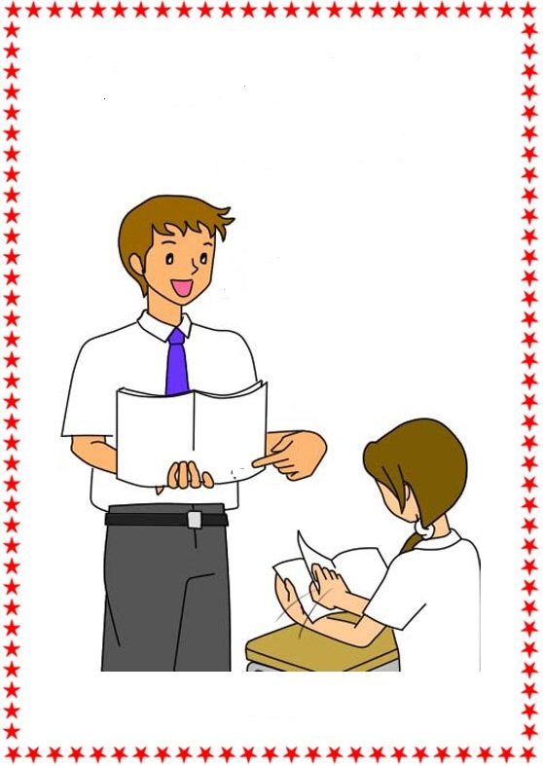
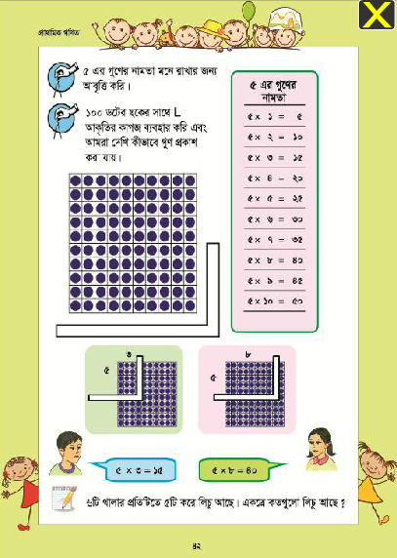
তোমার বইয়ের ৪২ পৃষ্ঠা বের কর
42

Slide 11
মূল্যায়ন মৌখিক
৫ এর গুনের নামতা টি আবৃত্তি কর।

Slide 12
মূল্যায়ন লিখিত
১। একজন শিক্ষার্থী প্রতিদিন একটি বইয়ের ৫ পাতা করে পড়ে। ১ সপ্তাহে সে কয় পাতা পড়তে পারবে?
২। একজন বাবা তার ৪ সন্তানের প্রত্যেককে ৫টি করে বিস্কুট দিতে চান। এজন্য কয়টি বিস্কুট প্রয়োজন?

Slide 13
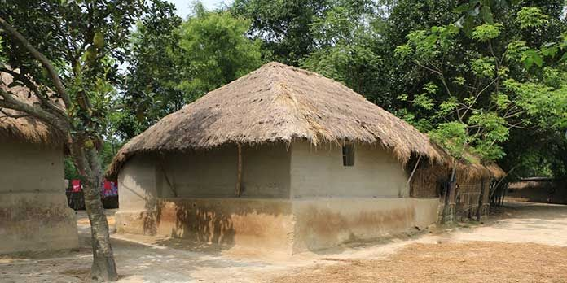
বাড়ির কাজ
৫ এর গুনের নামতাটি আরো ভালো করে পড়বে ও লিখে আনবে।

Slide 14
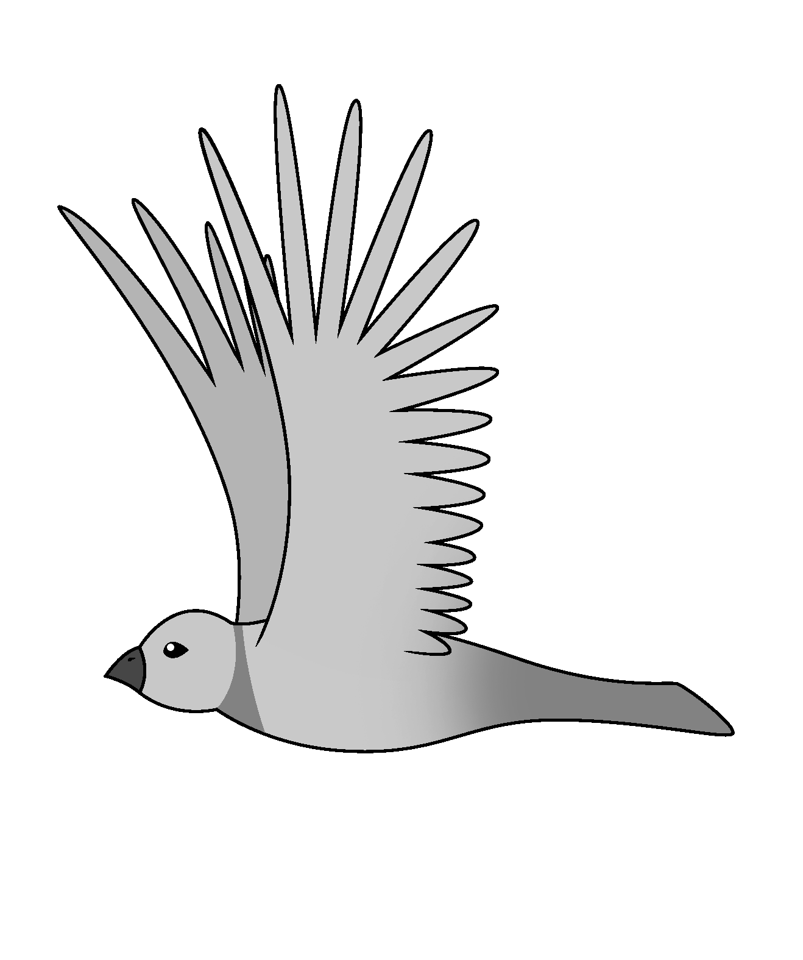
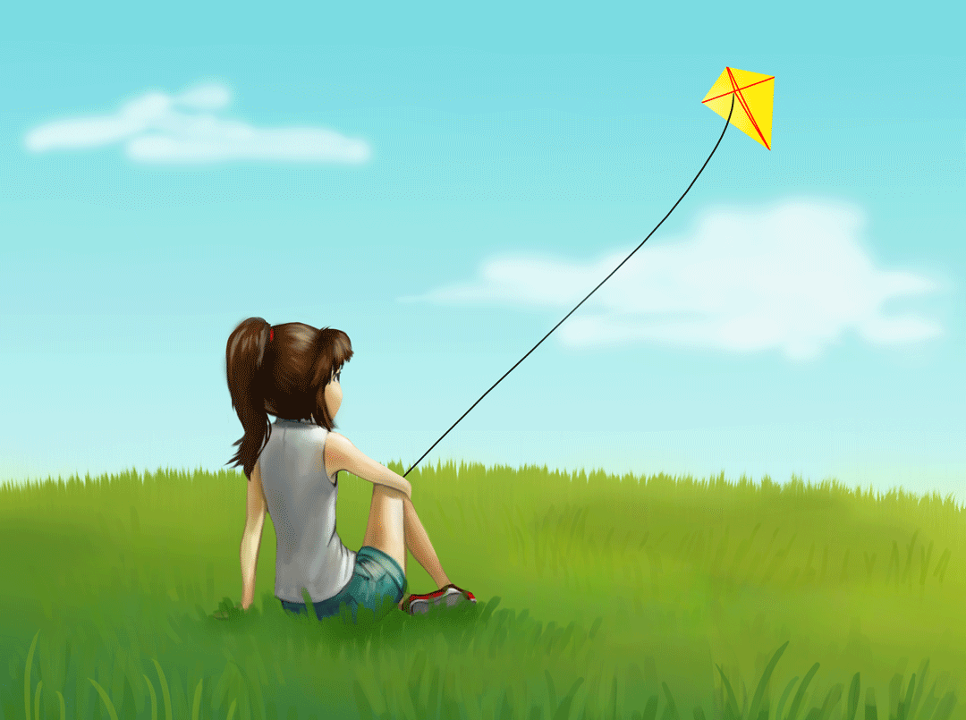
আজকের মত বিদায়, সবাই ভালো থাকো.............

